Slide 1


PROJEKT APLIKACJI
Szponcik Remoncik AI: Remonty przyszłości
Kompleksowa platforma łącząca generatywne wizualizacje wnętrz z automatycznym kosztorysowaniem oraz rezerwacją sprawdzonych ekip.

Slide 2

LUDZIE ZA PROJEKTEM
Skład zespołu projektowego
Miejsce na zdjęcie
Miejsce na zdjęcie
Miejsce na zdjęcie
Miejsce na zdjęcie
Kamil Buszta
Piotr Bosek
Maciej Bik
Arkadiusz Cios
Project Manager
Frontend Developer
Backend Developer
AI Sepialist
Zarządzanie projektem, model biznesowy.
Wygląd i prezentacja aplikacji
Architektura aplikacji oraz system rezerwacji.
Silnik AI, Modele generowania wnętrz i wyceny.

Slide 3
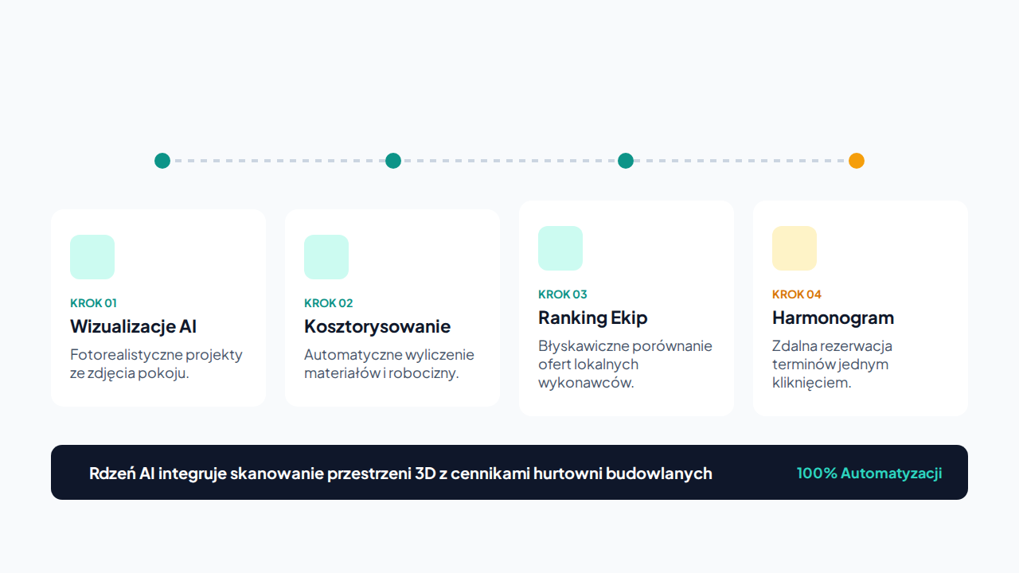
ARCHITEKTURA SYSTEMU
Jak działa Szponcik Remoncik AI

Slide 4



CO Z TEGO MAMY?
Korzyści dla naszego zespołu
Finansowa
Biznesowa
Satysfakcja
prowizja od zleceń dla fachowców
abonament dla firm remontowych
szansa na inwestora
gotowy produkt do portfolio
sieć partnerów: fachowcy, hurtownie
baza pod własny startup
rozwiązujemy realny problem
od pomysłu do działającej aplikacji
praca w zgranym zespole
Co wyciągamy z tego projektu jako twórcy
Systemy wieloagentowe
projektowanie współpracy i podziału ról agentów AI
AI na realnych danych
ceny materiałów, dostępność i stawki fachowców
Myślenie produktowe
od problemu klienta do modelu biznesowego
Praca zespołowa
podział zadań, komunikacja i wspólne decyzje

